Slide 1
Prečo vlci žijú vo svorke?
PRVOUKA pre 2. ročník

Slide 2
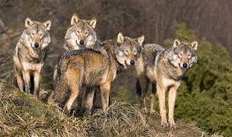
S V O R K A
je skupina zvierat rovnakého druhu,
ktoré žijú spolu
je medzi nimi silné puto
majú prísne pravidlá, ktorými sa riadia

Slide 3
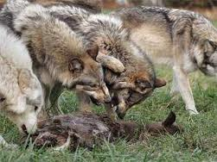
V Ý H O D Y S V O R K Y
dokážu sa chrániť pred nepriateľmi
môžu uloviť väčšiu korisť
lepšie si ochránia svoje teritórium
pomáhajú si pri výchove a ochrane mláďat

Slide 4
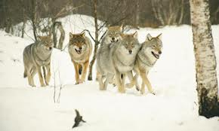
HIERARCHIA SVORKY
svorky sa skladajú väčšinou z 6 až 15 členov
v zime sa združujú do svoriek, ktoré môžu mať 20 až 30 jedincov
každý člen má pevne stanovené postavenie
základ tvorí alfa pár
najnižšie postavenie má jedinec omega

Slide 5
Z Á K L A D SVORKY
v čele celej svorky je alfa vlk a vlčica, spolu tvoria alfa pár
alfa pár má ako jediný vo svorke právo páriť sa
alfa páru sú podriadení ostatní dospelí členovia svorky
alfa vždy používa úctu ostatných členov svorky
zviera alfa nie vždy vedie lov alebo stojí v čele svorky a ani nemusí žrať skôr než ostatní

Slide 6
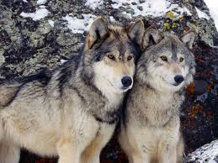
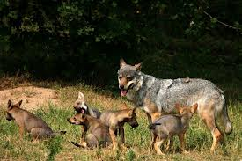
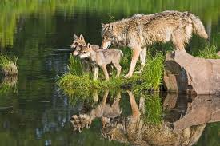

Slide 7
VZNIK SVORKY
príležitosť k rozdeleniu svorky nastáva tretiu zimu od vrhu mláďat
mláďatá z prvého vrhu sú už dospelé a začínajú si hľadať partnera
vzniká rivalita medzi nimi a alfa párom alebo medzi nimi navzájom, prípadne túžba nájsť si partnera z inej svorky
mladý pár si vytvorí vlastnú noru, oddelenú od nory pôvodnej
pokiaľ vyrastú mláďatá a znovu sa stretnú s pôvodnou svorkou, môžu sa opäť spojiť dokopy. Keď sa však nestretnú, idú vlastnou cestou a vytvoria novú svorku.

Slide 8
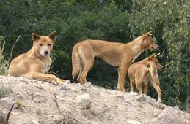
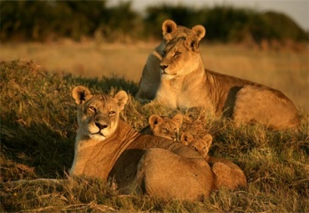
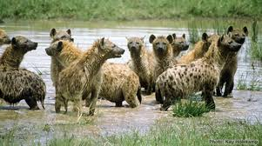
Ktoré zvieratá žijú vo svorkách?

Slide 9
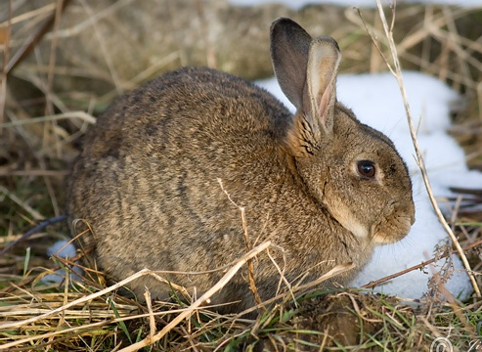
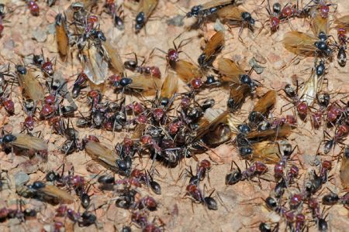
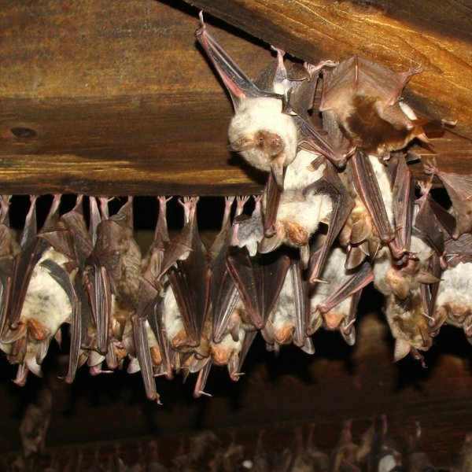
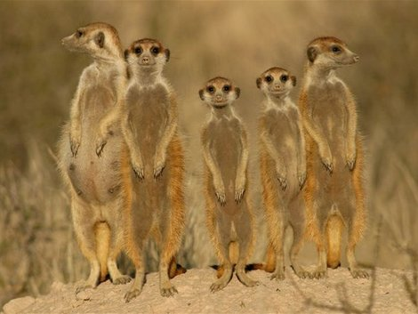
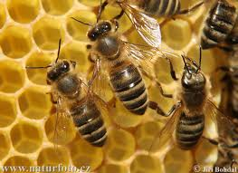
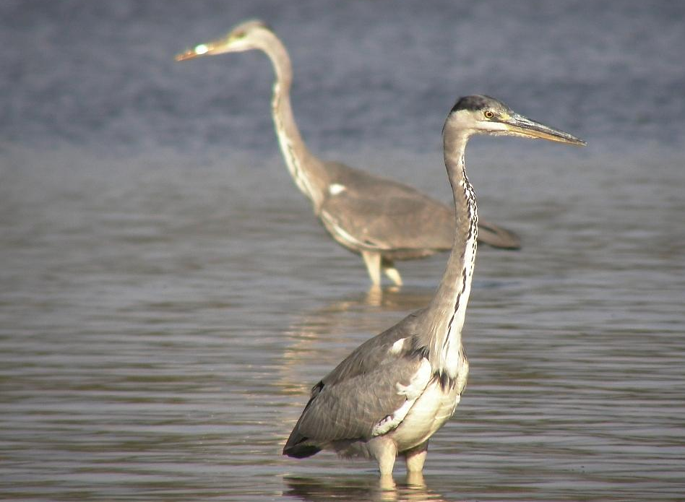
K O L Ó N I E
veľké živočíšne spoločenstvo
neplatia v nich pravidlá ako vo svorke
niektoré žijú spoločne len dočasne

Slide 10
Ďakujem za pozornosť!!

